Slide 1
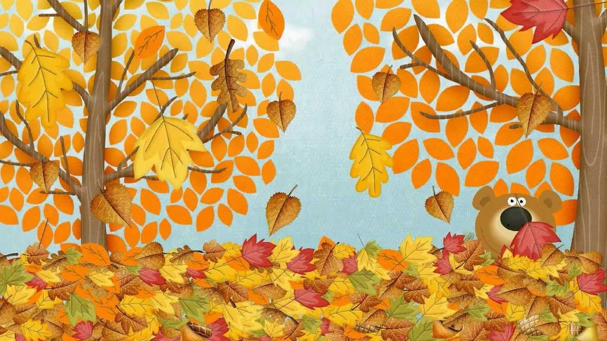
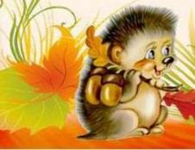
Презентация по ознакомлению детей
с окружающим миром
Осень
Если на деревьях листья пожелтели,
Если в край далёкий птицы улетели,
Если небо хмурое, если дождик льётся,
Это время года осенью зовётся.
М Ходякова

Slide 2
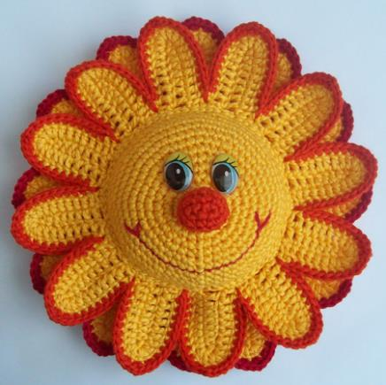
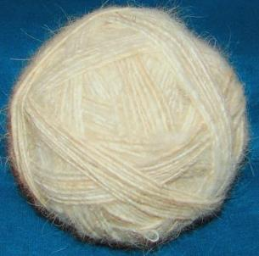
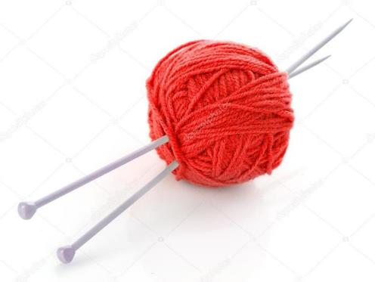
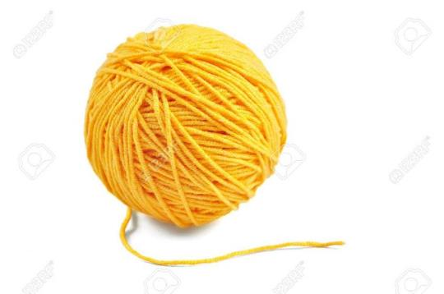
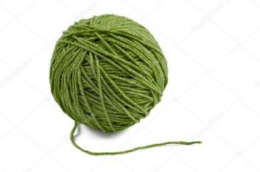
Золотистые спицы.
Некогда солнышку в небе лениться,
Есть у него разноцветные спицы,
Пряжа цветная на дне сундука –
Ровно четыре волшебных клубка.
Трудится солнышко без остановки –
Каждому времени вяжет обновки:
Белым клубком начинается год,
Следом зелёный клубочек идёт.
Красная пряжа для красного лета,
Пряжа для осени жёлтого цвета.
Быстрые спицы мелькают звеня.
Разные платья меняет земля.
В.Орлов

Slide 3
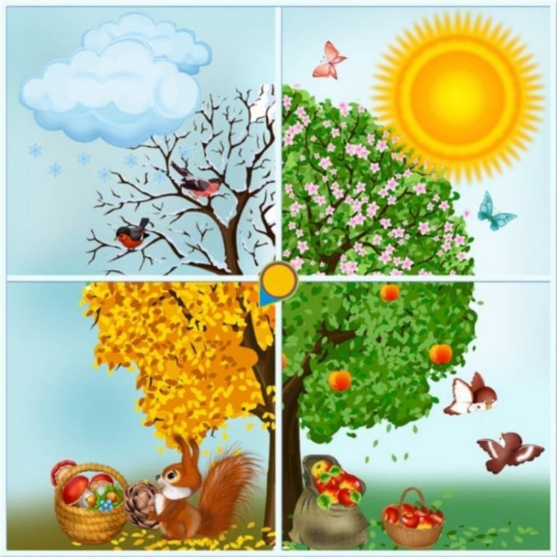
У каждого времени года
свой наряд,
и каждое время года
идёт своим чередом.
Нежная весна идёт следом
за белоснежной зимой,
жаркое красное лето
наступает после весны,
а на смену ему приходит
золотая осень.

Slide 4
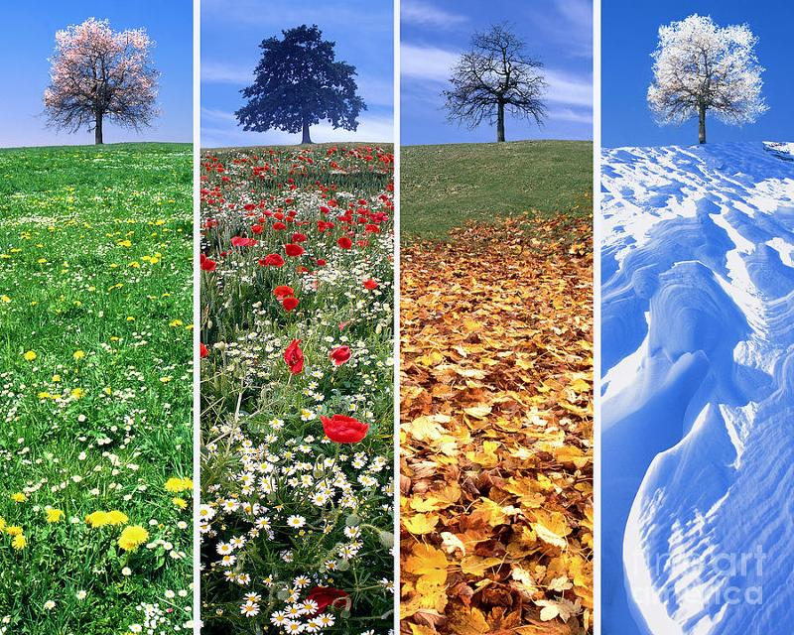

Slide 5


Это первый осенний месяц, румянец осени.
Сентябрь называют златоцветом.
Для наших предков название Златоцвет означало-золото природы. В это время деревья наряжаются в красивую праздничную раскраску, окружающая природа радует глаз, но уже немного грустно от того, что лето прошло.
Сентябрь еще называют рябинником.
В лесу в сентябре радует глаз рябина, ее алые ягоды после первых заморозков становятся слаще. Поэтому и зовут сентябрь «рябинником».

Slide 6
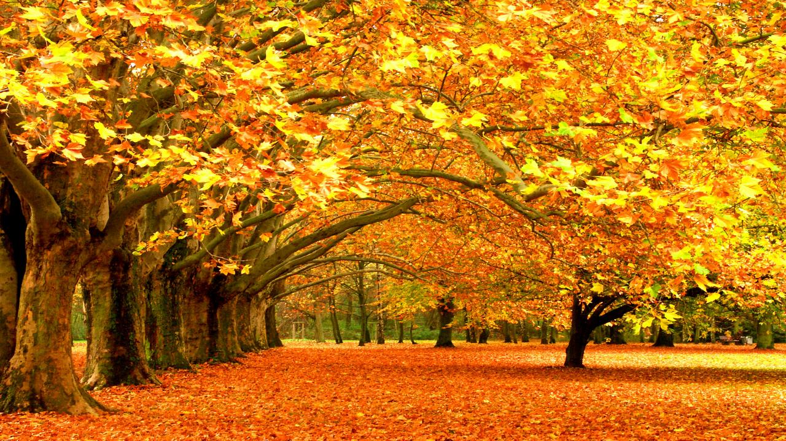
Осень- художница
Повязала Осень пестрый фартук
И ведерки с красками взяла.
Ранним утром, проходя по парку,
Листья позолотой обвела.

Slide 7

В сентябре дни становятся короче, солнце уже не поднимается в небе так высоко, как летом.
Листья на деревьях желтеют сначала на вершинах, где воздух холоднее, а потом и на нижних ветках. Первыми становятся золотыми листья берез и лип.
Чаще налетают порывистые холодные ветры. Подует ветер, сорвет с ветки листок, и он, медленно кружась, опускается на землю.
По утрам стелются над лесными полянами и речными лугами белые влажные туманы.

Slide 8
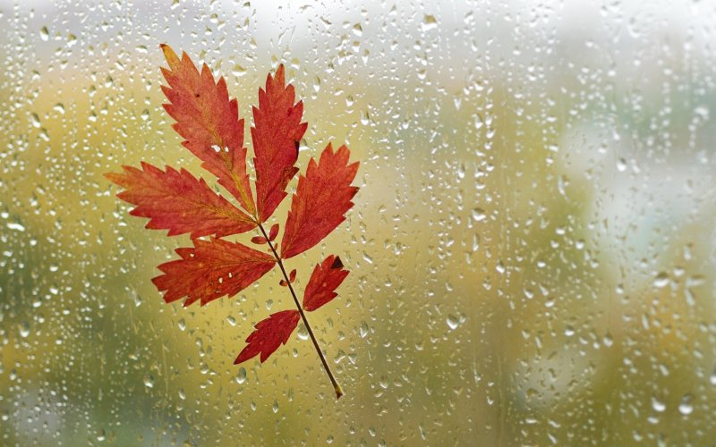
Какая погода в сентябре?
В сентябре часто идут дожди, но не теплые летние, а холодные, мелкие, моросящие, а небо затянуто серыми облаками.
Народная пословица.
«Осень идет и дождь с собой ведет».
Загадки.
Пришла без красок
И без кисти
И перекрасила все листья.
(Осень)
Висят на ветке
Золотые монетки.
(Осенние листья)

Slide 9
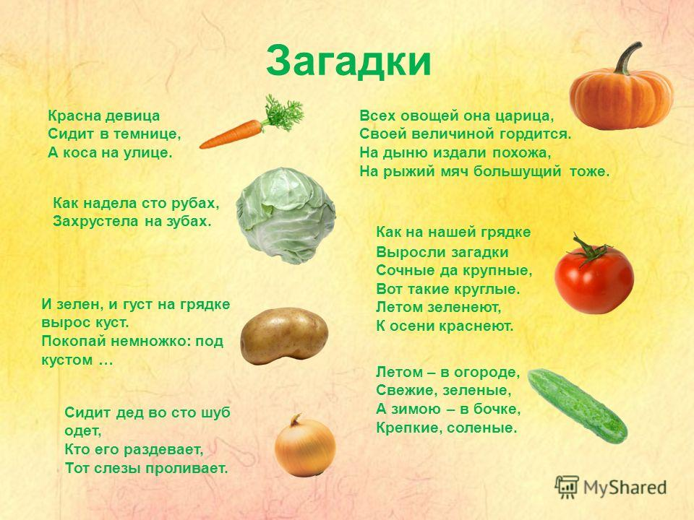
Какие овощи убирают осенью?

Slide 10
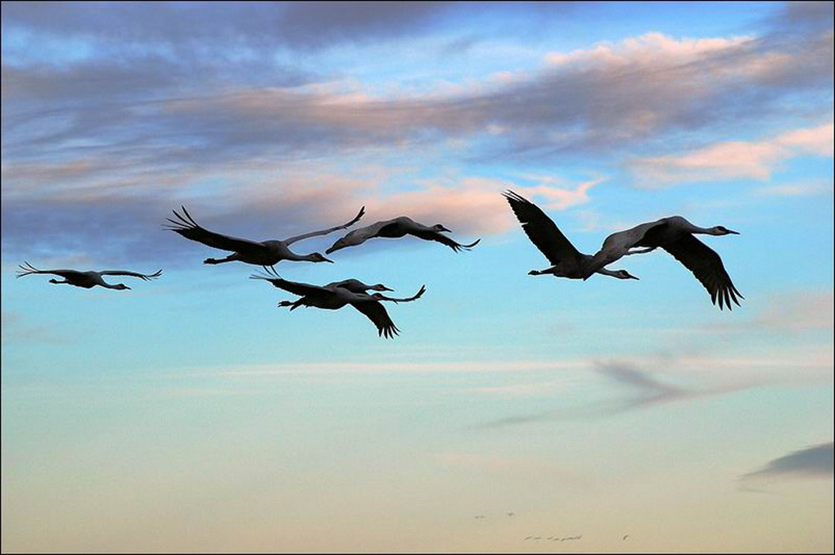

Птицы готовятся к отлёту.

Slide 11
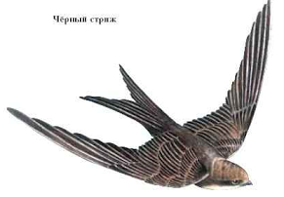
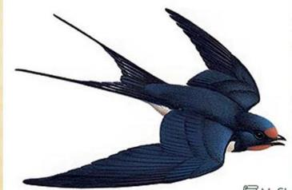
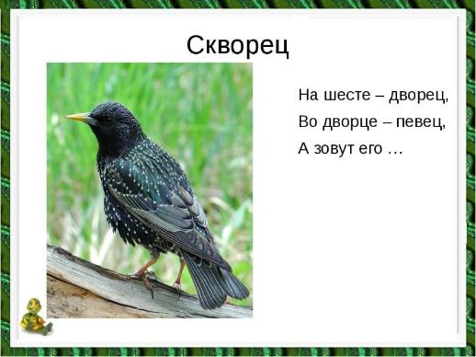
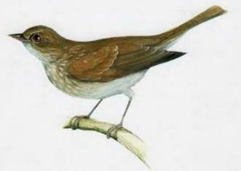
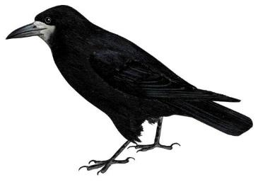
Бывают птицы разными: одни боятся вьюг и улетают на зиму на добрый, тёплый юг.
СТРИЖ
Собираются в стаи, готовятся к отлёту в тёплые края журавли, кукушки, ласточки, стрижи.
ГОРОДСКАЯ ЛАСТОЧКА
соловей
ГРАЧ

